Slide 1
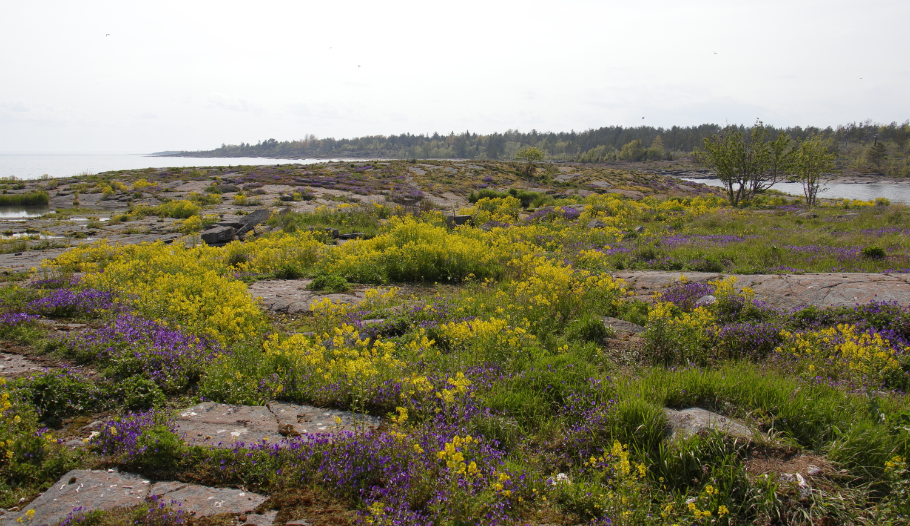
Тайны тюленьих островов
Часть четвертая: Соседи чаек и крачек

Slide 2
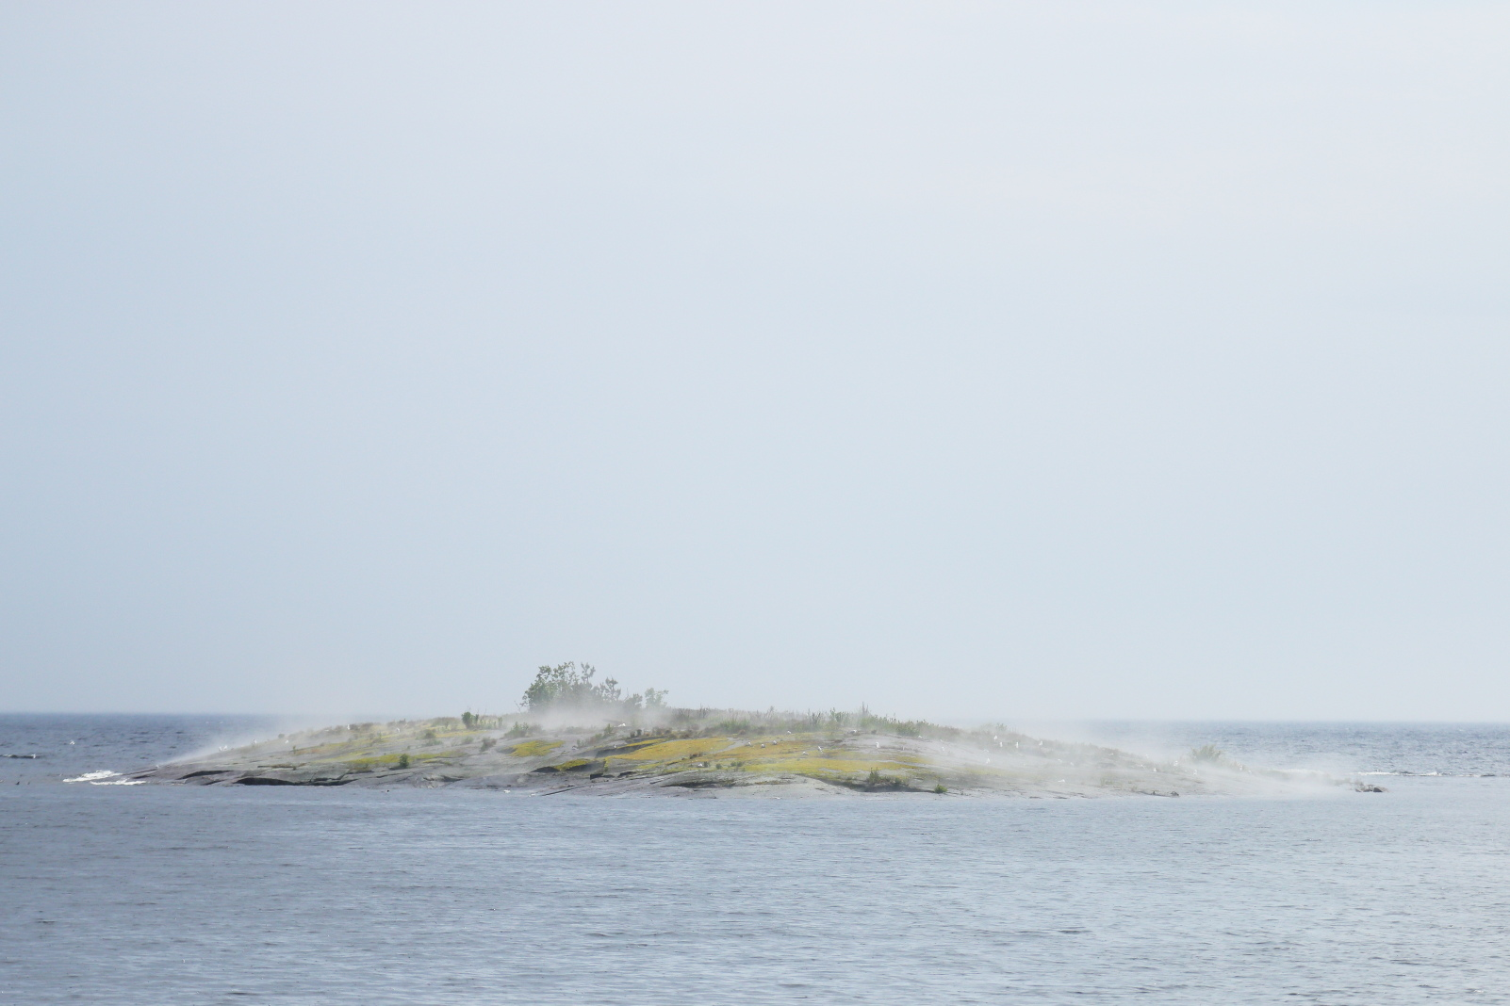
Обследование островов – это всегда приключение. Кто знает, какие тайны удастся открыть в этот раз? Ведь даже крошечные островки могут стать прибежищем для самых разных животных. Вот лодка приближается к небольшой луде, на которой почти нет деревьев и кустарников. Она выглядит совершенно безжизненной, но это не так. Многие годы здесь гнездятся серебристые чайки и речные крачки. И не только они…
Давайте посмотрим, кого еще можно встретить на таких островках.

Slide 3
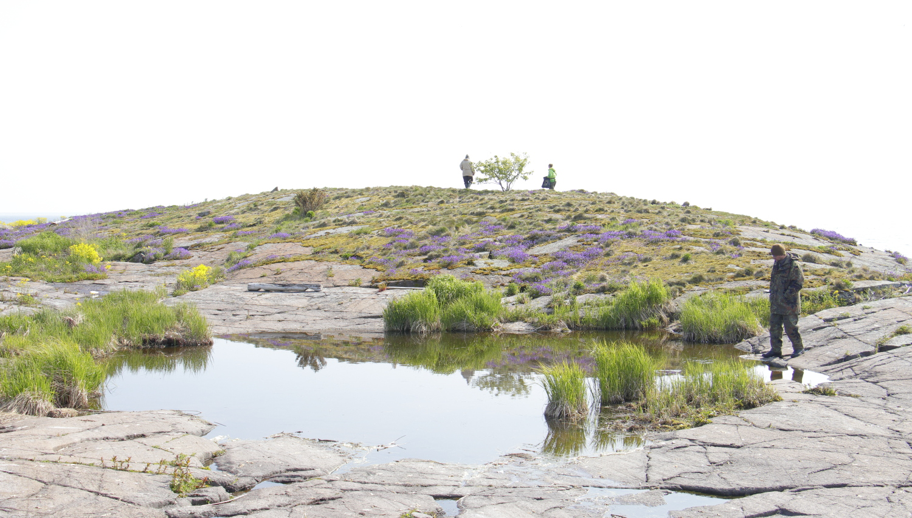
Наши задачи – сосчитать количество гнезд чаек и крачек, записать количество яиц и птенцов, окольцевать молодых птиц. На колонии, как мы уже говорили, нужно все время внимательно смотреть под ноги, чтобы никого не пропустить. И, если смотреть внимательно, удача тебе улыбнется ☺. Вот небольшой водоем в центре острова – фактически большая лужа, у берегов которой вольготно растут злаки. Но стоит подойти ближе, как вдруг…

Slide 4
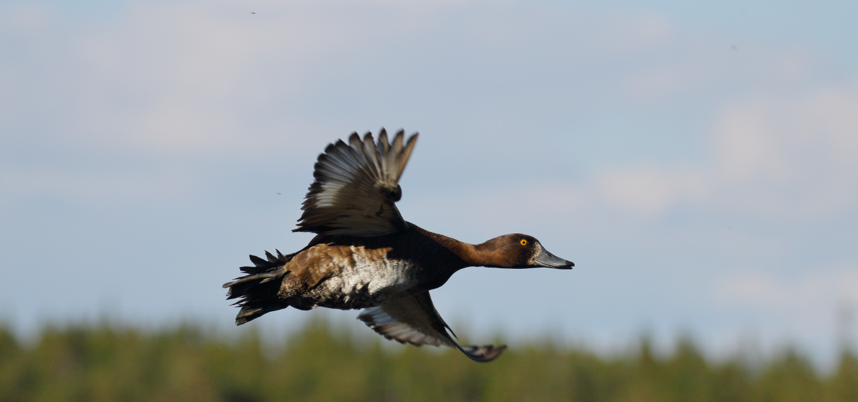
Из зарослей травы с шумом вылетает хохлатая чернеть. Издавая крайне недовольное кряканье, явно ругая нас самыми страшными утиными ругательствами, она отлетает на небольшое расстояние от острова и садится на воду, мрачно наблюдая оттуда за нашими действиями.

Slide 5
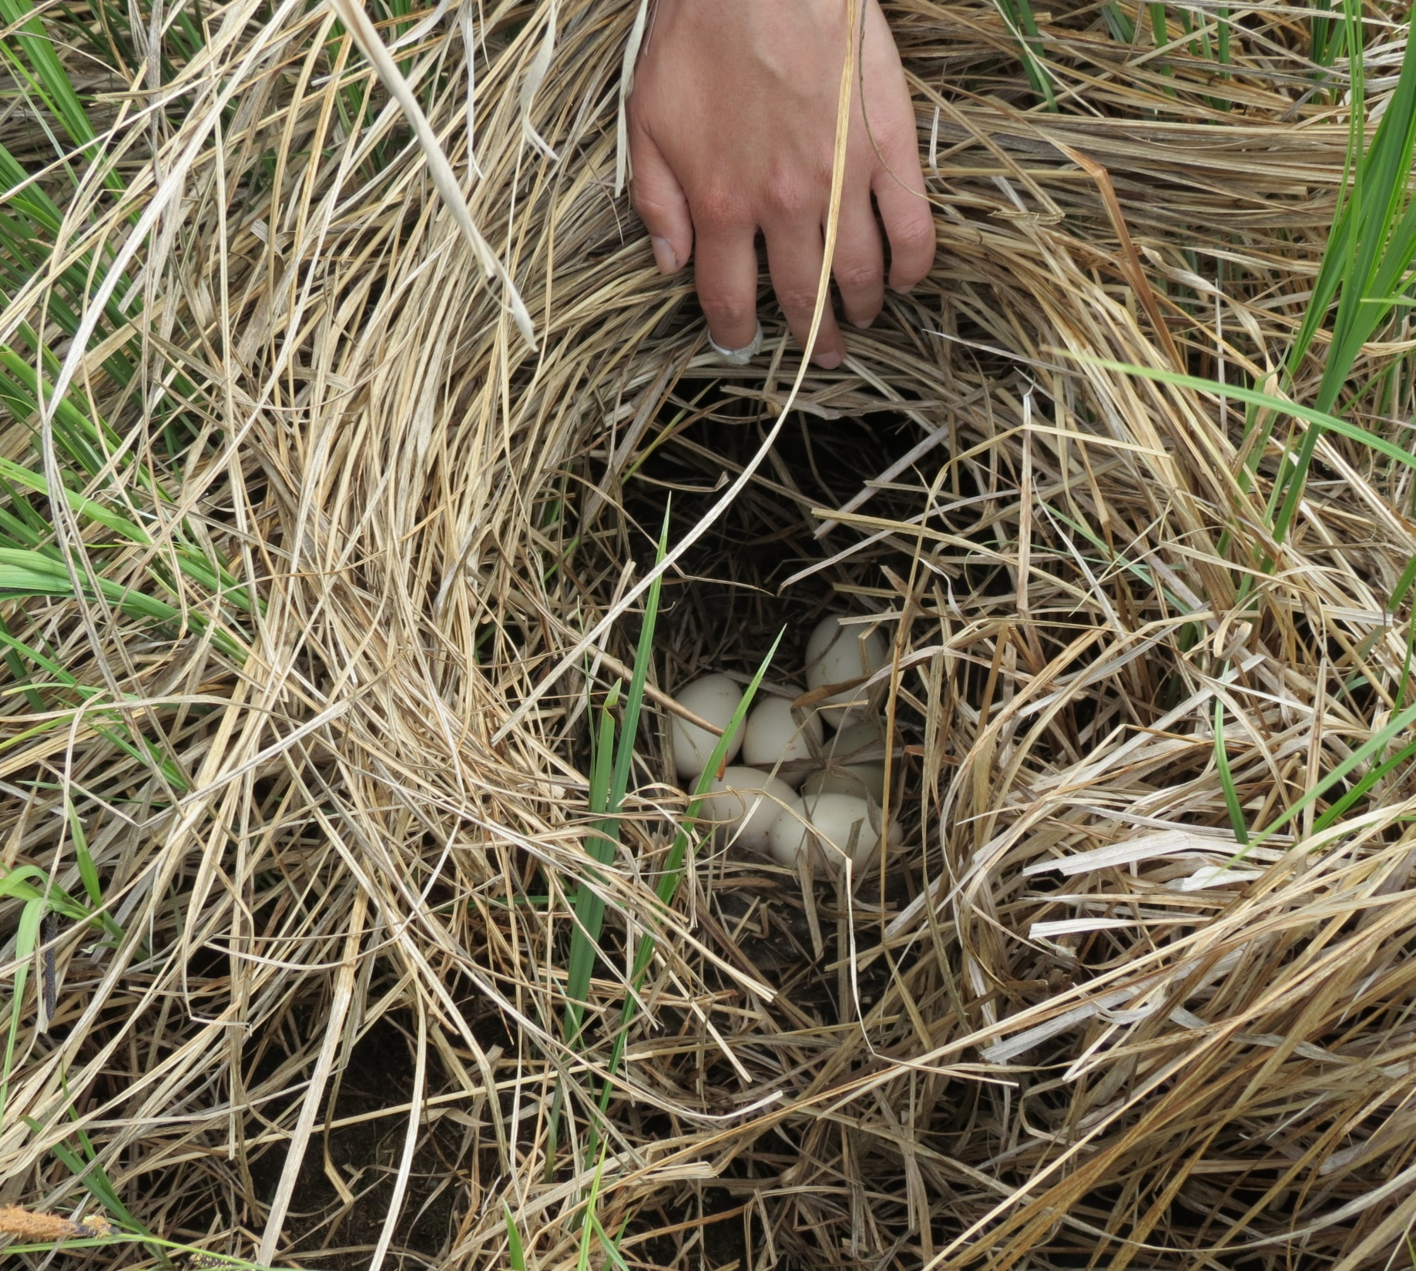
А наши действия вполне понятны и предсказуемы. В такие моменты главное – заметить место, с которого взлетела птица. И вот уже мы аккуратно разводим руками длинные стебли… Предчувствия не подвели – под прикрытием зарослей травы в уютной лунке лежат яйца. Наша чернеть начала готовиться к насиживанию.

Slide 6
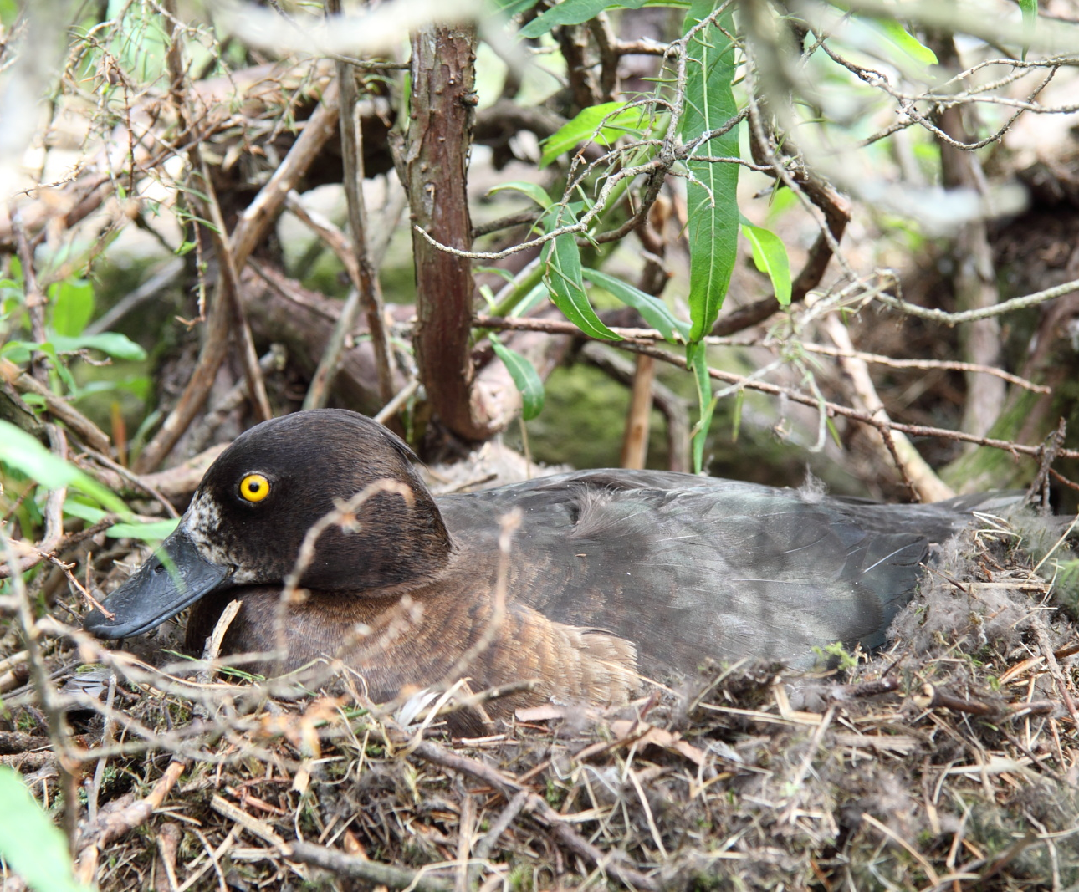
Утки часто устраивают свои гнезда в куртинах злаков, под кустами или под можжевельниками, которых так много на ладожских островах. Найденная в этот раз кладка еще не закончена, потому что доведенное до совершенства утиное гнездо должно выглядеть несколько иначе.
В отличие от наших хороших знакомых чаек и крачек утки начинают насиживать яйца после того, как отложат последнее. Так что несколько дней будущая мать откладывает по одному яичку и только потом усаживается на кладку. Благодаря такому подходу все птенцы вылупляются одновременно и всем выводком сопровождают свою маму во всех ее перемещениях

Slide 7
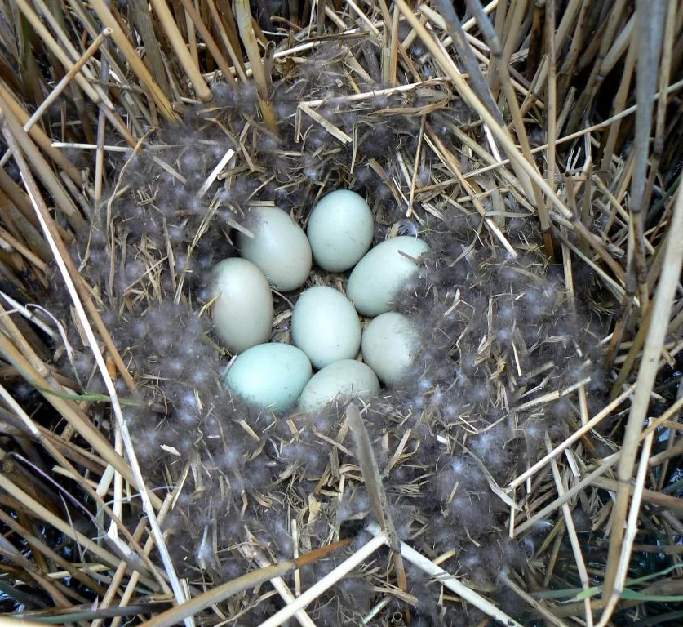
Так вот, утки (и в том числе и хохлатая чернеть) находит подходящее место для гнезда и начинает сооружать конструкцию, как правило, из сухой травы. Но отложив первые несколько яиц, будущая мать начинает совершенствовать свою постройку, буквально жертвуя при этом собой. Клювом она выдирает у себя с живота и груди перья, причем только пуховые – маленькие, лёгкие и очень-очень тёплые. Этим пухом самка бережно выстилает свое гнездо

Slide 8
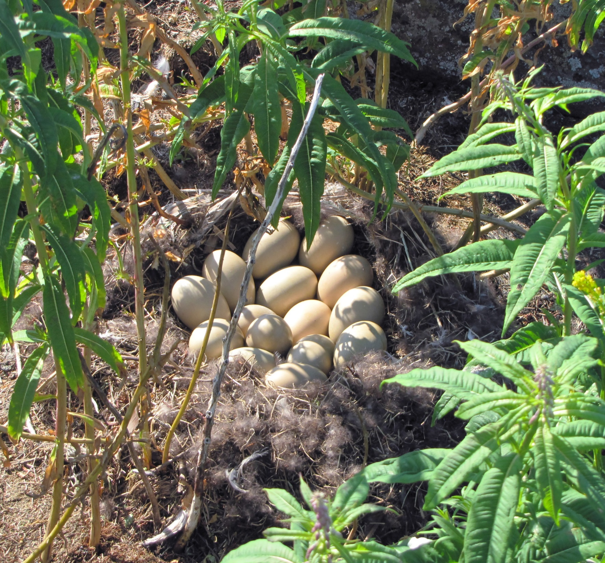
Когда утка на время покидает гнездо (ведь нужно же несчастной матери, в одиночку насиживающей кладку, иногда поесть?!), она бережно прикрывает яйца пухом. Таким способом она защищает их не только от охлаждения (получается своеобразная тёплая пуховая «шуба» для яиц), но и от хищников. Яйца у уток не имеют маскировочной окраски – они светлые: у некоторых видов белые, у некоторых – зеленоватые, у других – желтоватые), и хищник легко заметил бы их с воздуха. Но пёстрый пух надежно маскирует кладку от врагов.

Slide 9
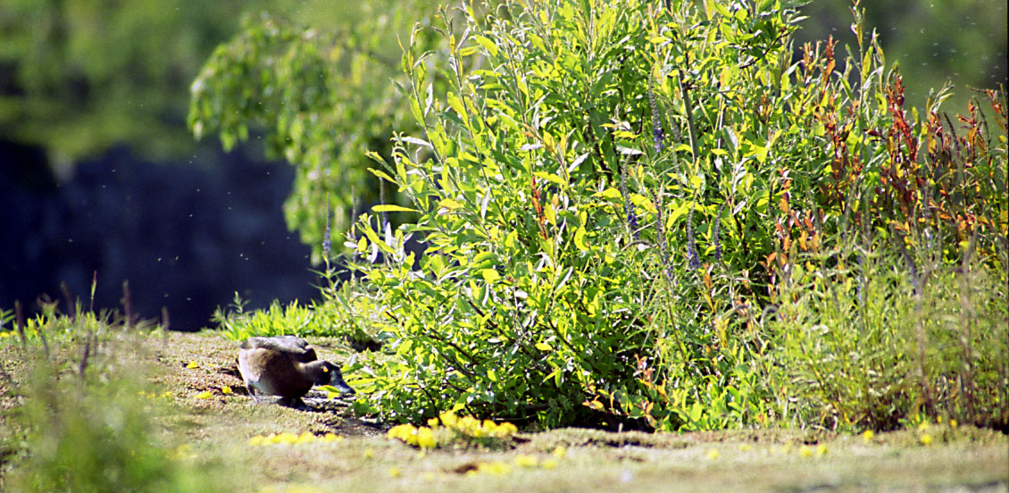

Slide 10
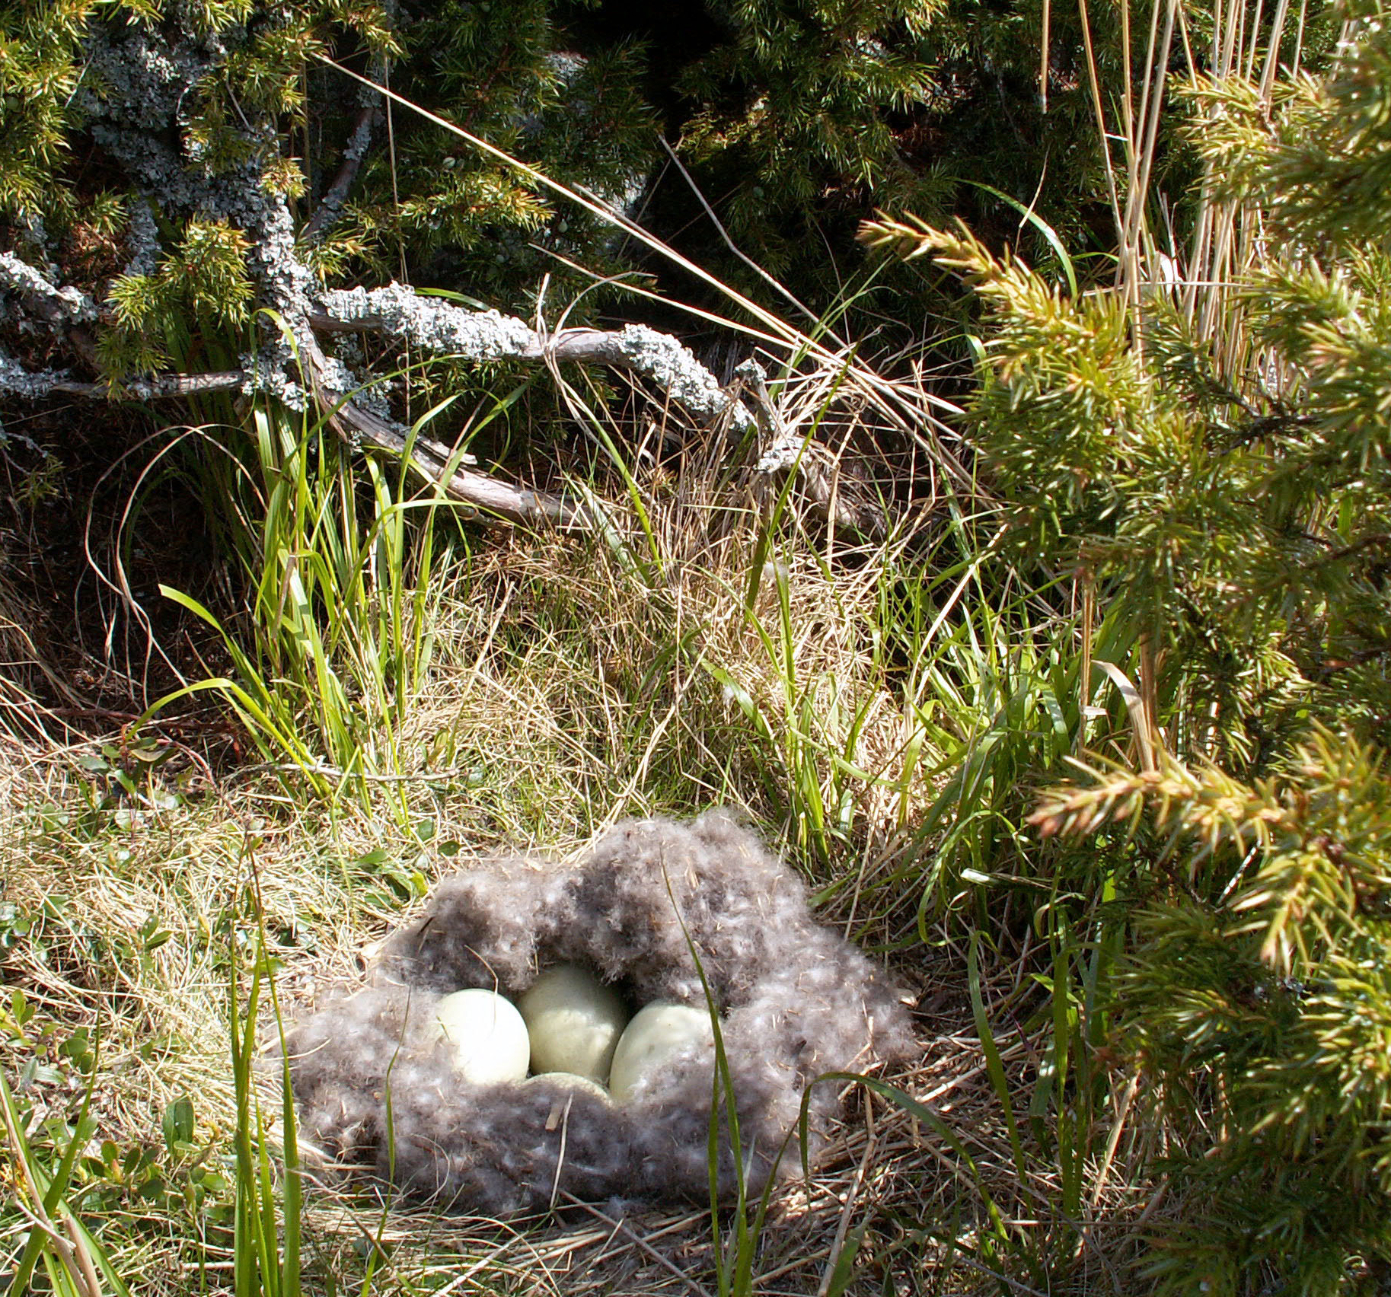
Чемпионами среди утиных по количеству и качеству пуха, используемого при постройки гнезда являются гаги. Куртки - пуховики с подкладкой из гагачьего пуха – очень лёгкие и исключительно тёплые – высоко ценятся. Для того, чтобы их изготовить, пух, как правило, собирают как раз из гнезд этих птиц.
То, что гаги отлично «утеплены», неудивительно: эти утки – обитатели арктических морей. Именно там на побережье они и гнездятся. Но Ладога, как мы помним, огромное озеро – недаром его иногда называют «пресным морем», и расположено оно в северной части нашей страны. Так или иначе, но морская утка гага прекрасно себя чувствует на Ладожском озере и успешно гнездится на некоторых островах (кстати, в том числе и на тех, где устраивают залежки тюлени).

Slide 11
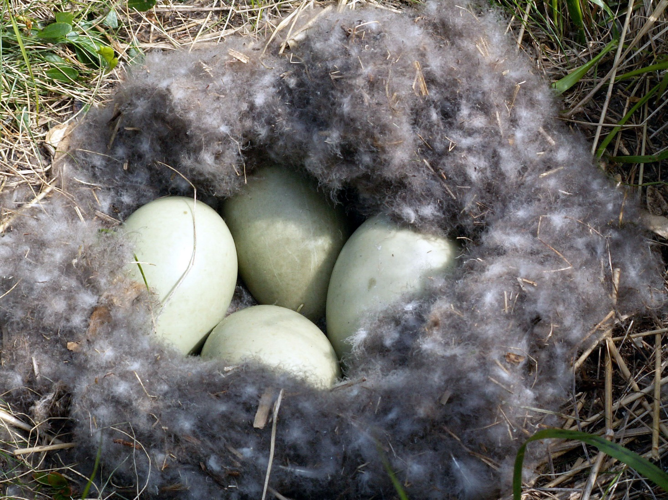
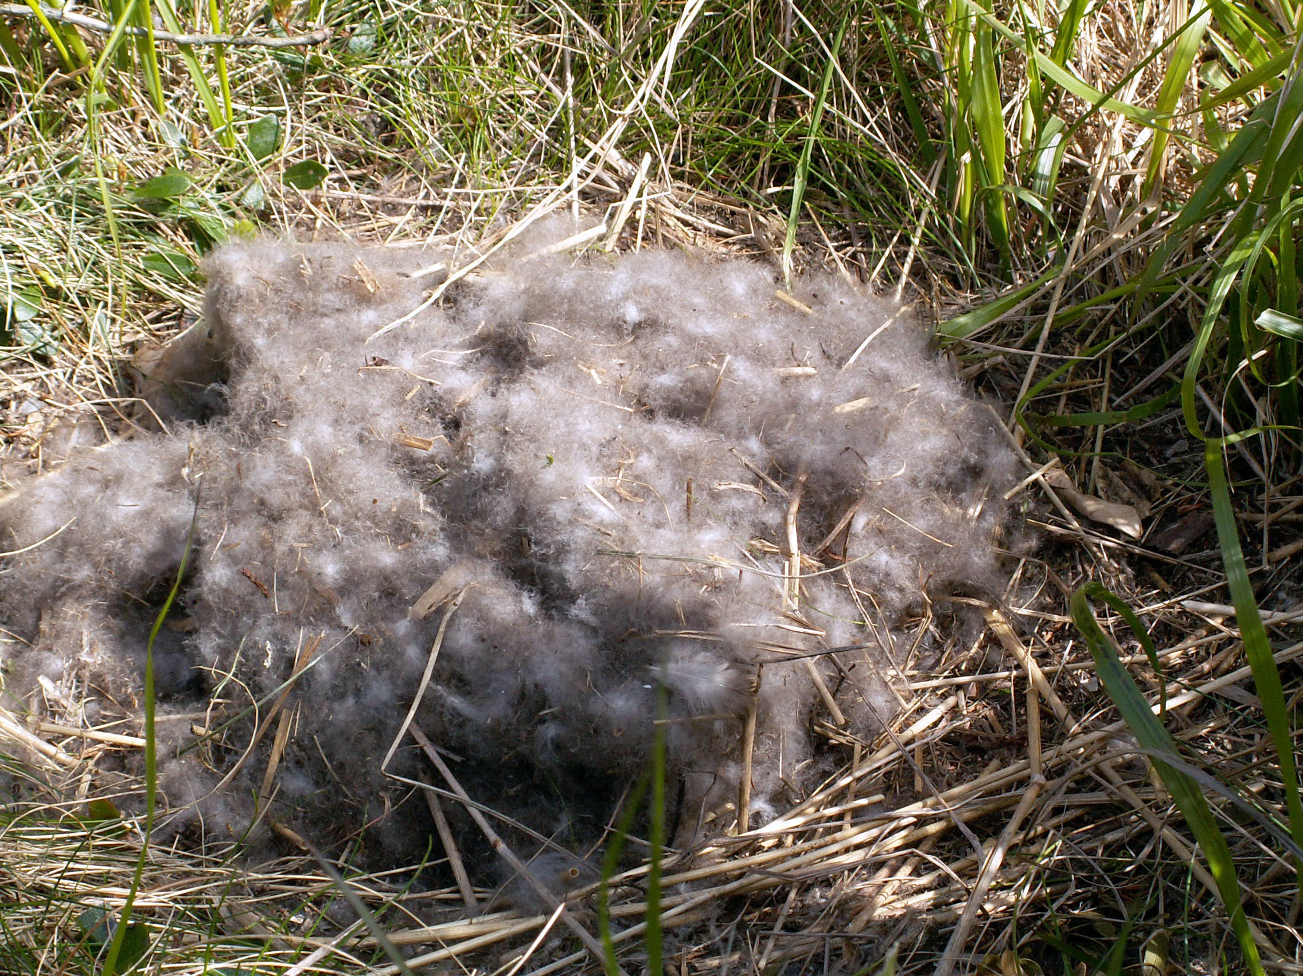
Гаги, конечно, тоже закрывают пухом свои яйца, когда уходят с гнезда. Кстати, когда ты вспугиваешь утку с кладки, она не успевает произвести необходимые манипуляции, и в результате яйца заметны издалека. Чтобы не стать невольной причиной гибели утят, необходимо взять на себя работу, обычно выполняемую уткой и прикрыть гнездо пухом.
Гнездо гаги
Гнездо гаги, прикрытое пухом

Slide 12
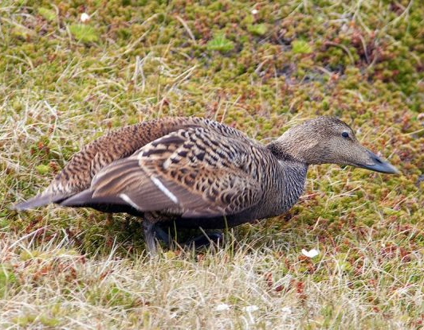
Как мы выяснили в прошлый раз, взрослые крачки и чайки взлетают, в случае опасности. Если бы они оставались на гнездах, их белое оперение сразу показало бы хищнику, где искать яйца и птенцов. Гаги придерживаются совершенно другой тактики. У этих крупных уток пёстрая окраска, которая делает их незаметными на фоне травы, камней, мхов и лишайников.

Slide 13
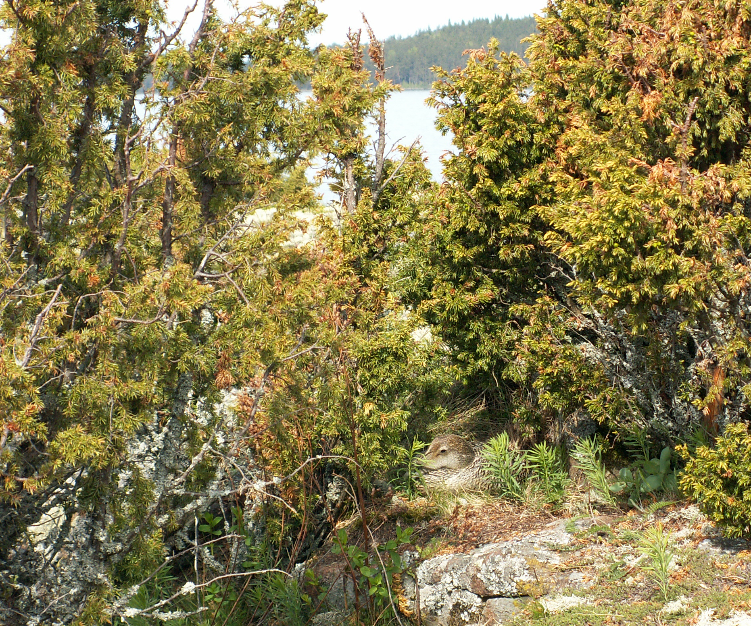
Гнезда гаги на островах Ладожского озера предпочитают устраивать под защитой можжевельников, кустарника или травы. Укромное место плюс маскировочная окраска, и гага рассчитывает на то, что её никто не заметит. Взлететь она всегда успеет, но вдруг всё и так обойдется. Ведь она – птица-невидимка!
Попробуйте найти на фотографии гагу на гнезде – чтобы проверить себя, щёлкните по кнопке.
Показать гнездо

Slide 14
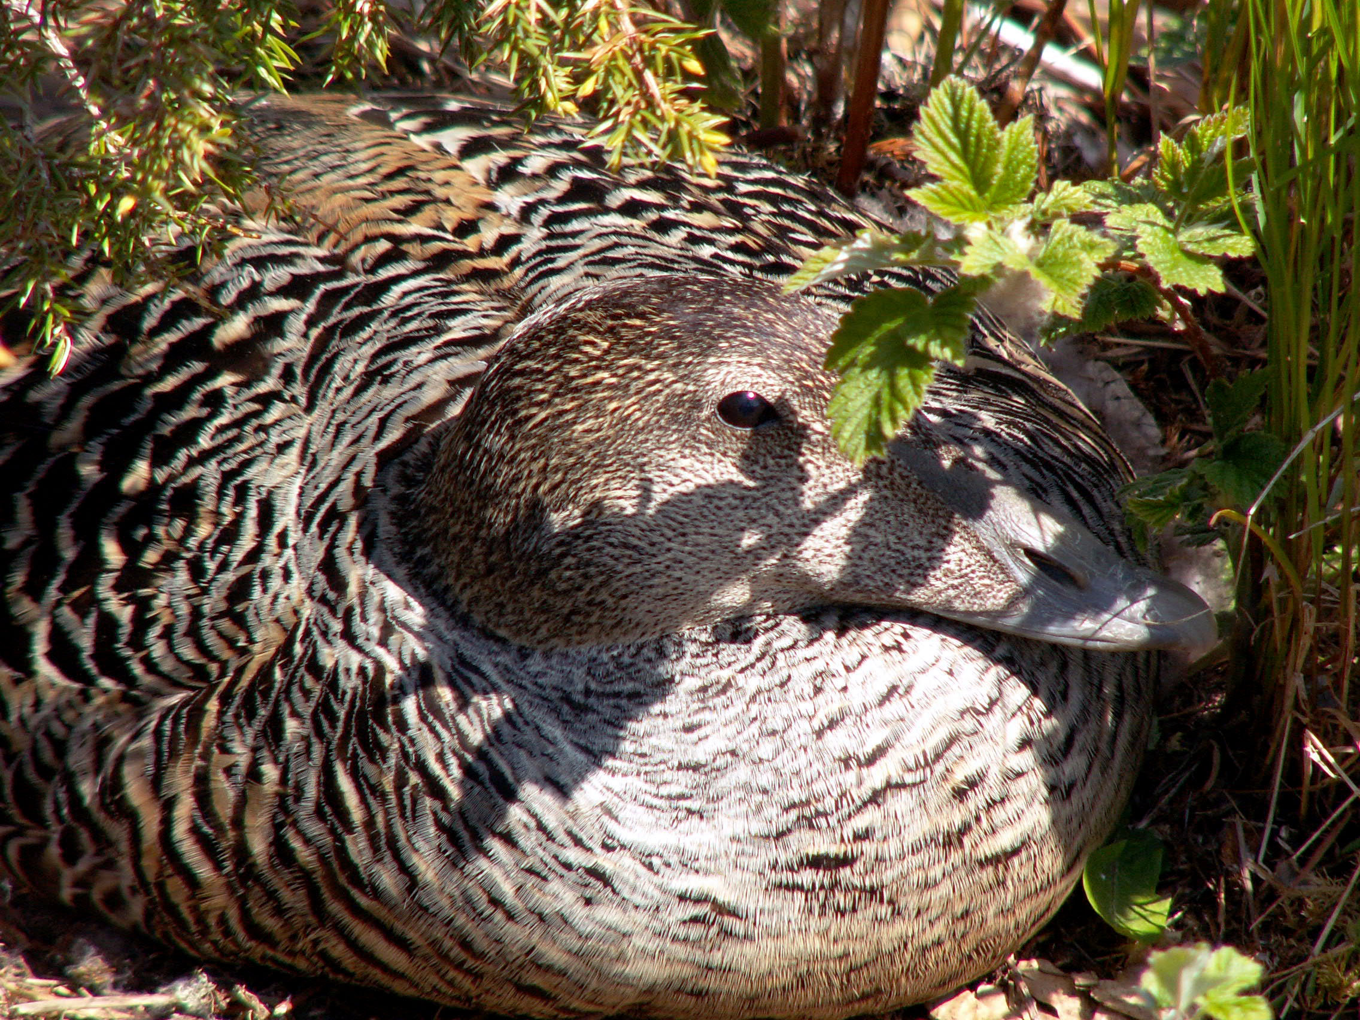
Поэтому гагу очень легко и приятно фотографировать – она до последнего сидит на гнезде, стараясь не смотреть тебе в глаза. Можно подойти к ней вплотную, можно делать фотографии с разных ракурсов – утка не шелохнется. Только если протянуть к ней руку, птица тяжело хлопая крыльями с шумом улетает, предоставляя возможность полюбоваться своими зеленоватыми яйцами.
Меня здесь нет!!!

Slide 15
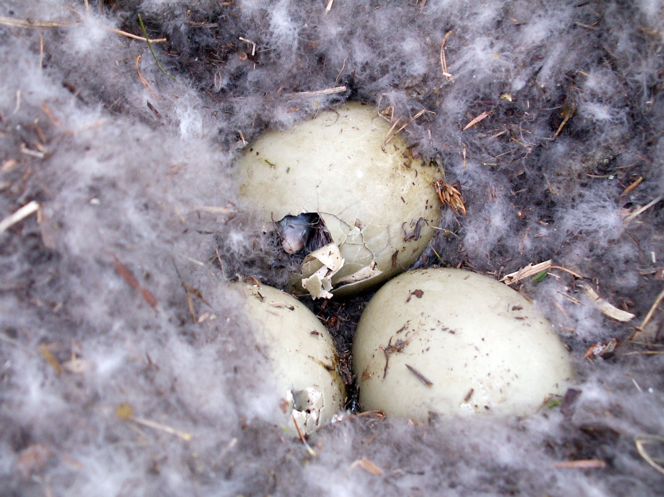
В первой половине июня начинают вылупляться маленькие гагята. Сперва отверстие в скорлупе пробивает один утенок, следом наклевки появляются и на других яйцах в гнезде. Даже находясь каждый в своем яйце они уже заочно знакомы, ведь за несколько дней до вылупления утята начинают пищать и слышат и друг друга, и свою маму.

Slide 16
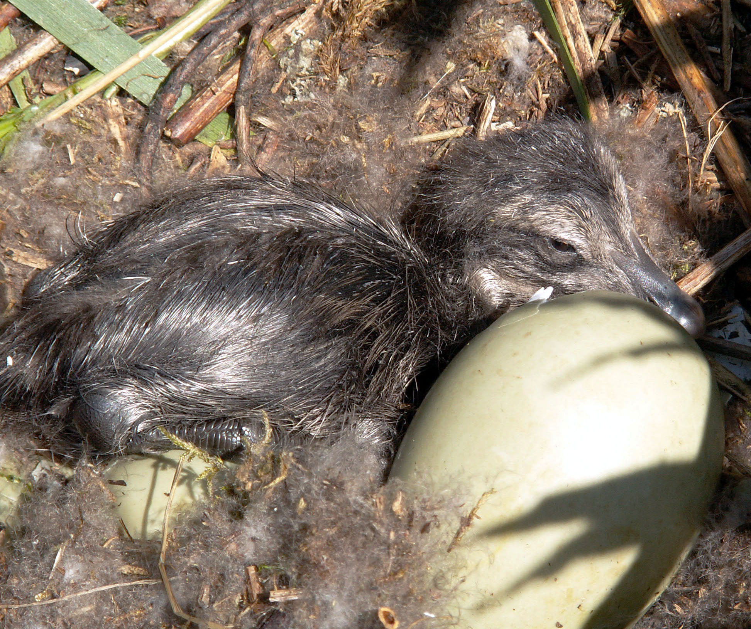
Малыши покрыты пуховыми перьями и уже спустя несколько часов после вылупления готовы сопровождать утку в её путешествиях и по суше, и по воде.

Slide 17
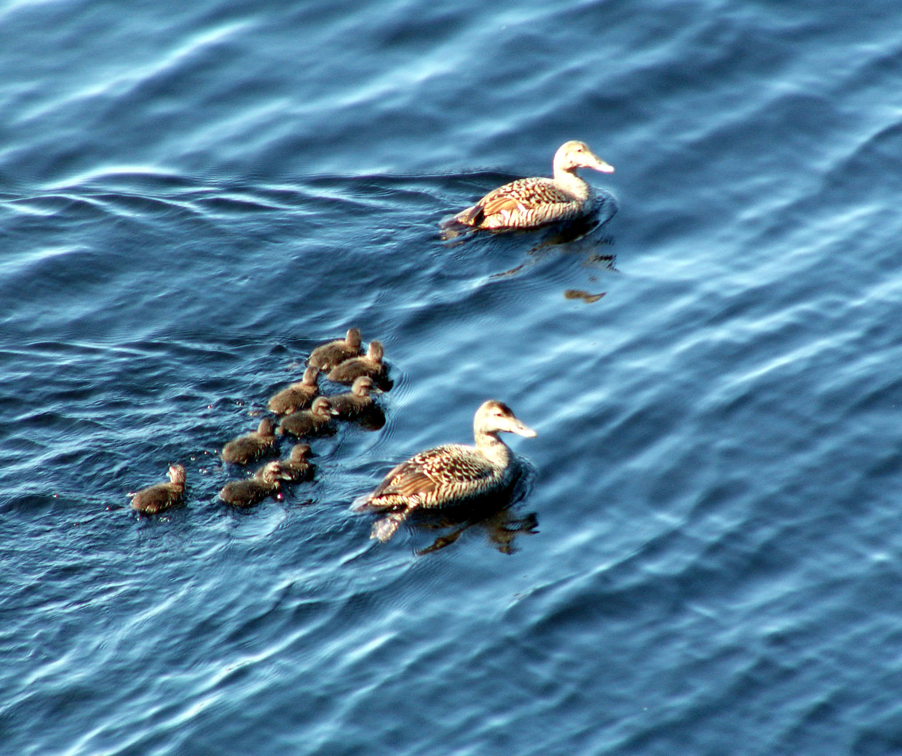
Гаги склонны образовывать так называемые «детские сады» - несколько самок со своими птенцами объединяются в группу и плавают вместе. Причем иногда к таким компаниям присоединяются и самки, у которых нет своих детей. Самый большой «детский сад», который я видела на Ладоге, насчитывал 12 самок и 29 птенцов.

Slide 18
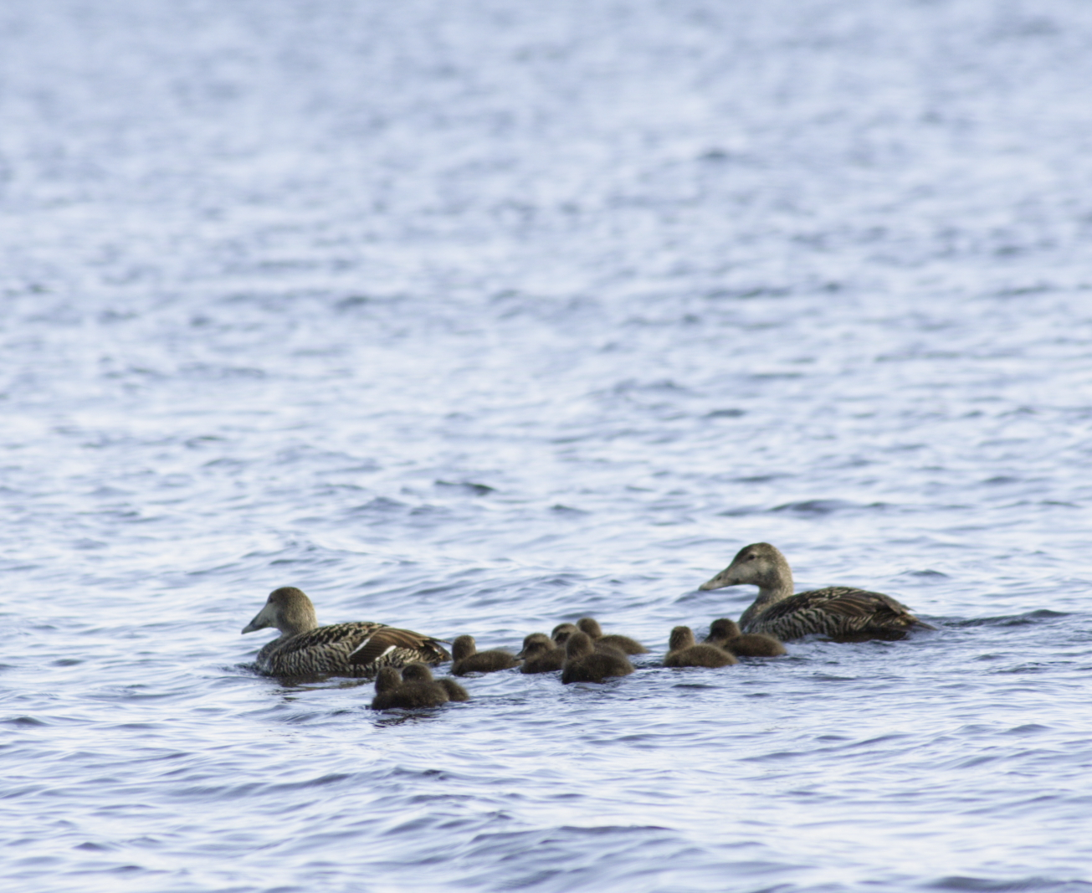
Взрослые утки не приносят своим птенцам еду – они учат малышей с первого дня жизни самостоятельно добывать корм. Гаги питаются моллюсками и другими водными беспозвоночными, которых собирают на дне водоема. Так что маленькие гагята, следуя за мамой и другими взрослыми утками, ныряют и бодро ищут себе пропитание.

Slide 19
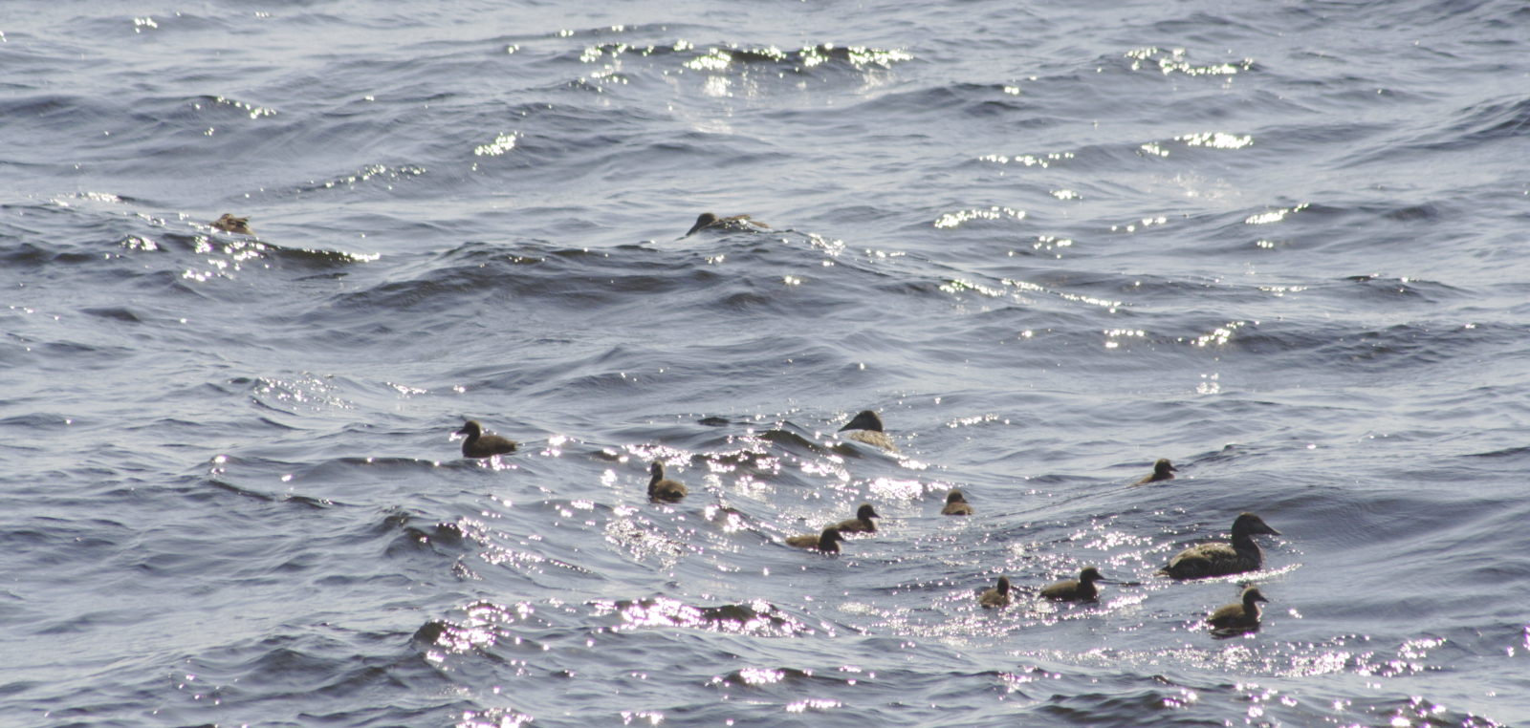
Недаром гаги – морские птицы. Птенцы вместе со своими мамами прекрасно чувствуют себя даже среди волн, лишь сильные шторма они пережидают на берегу. На Ладоге гаги с выводками переходят с острова на остров, совершая иногда путешествия в несколько километров по открытой воде.

Slide 20
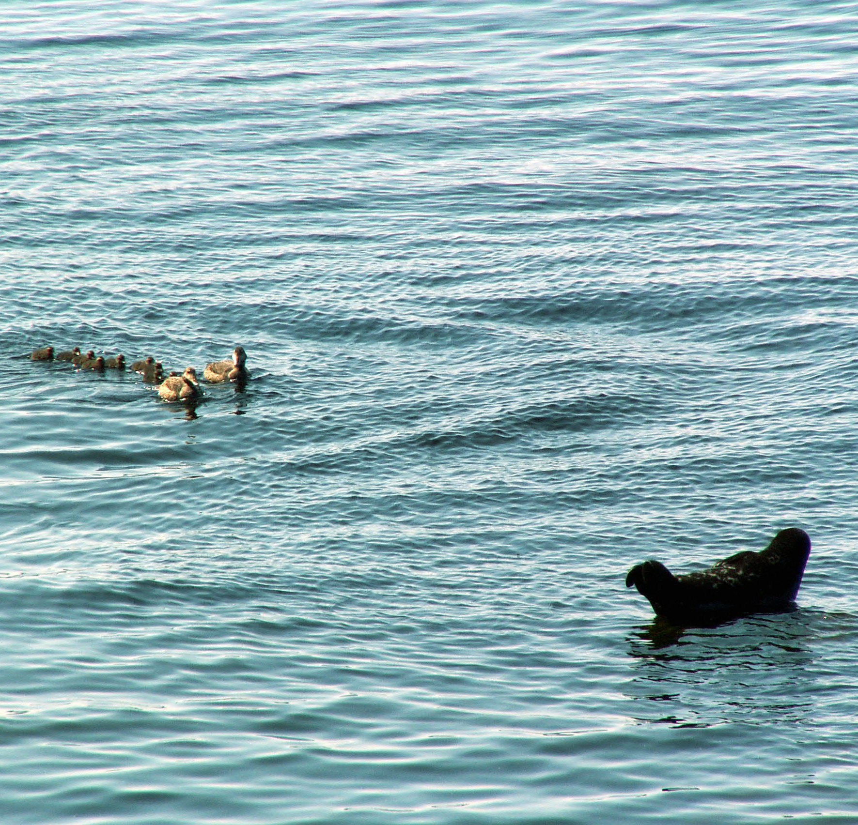
Будучи соседями тюленей, гаги нередко следуют всей компанией мимо залежек. Бедные тюлени, которые любой плеск воспринимают как потенциальную угрозу своей безопасности, предпочитают бдительно следить за перемещениями пернатых. Другое дело, когда гаг или других уток встречает плывущий тюлень. В большинстве случаев зверек, правда, не обращает на птиц особого внимания, но иногда… Есть у тюленей неприятная (для уток) привычка – играть с птицами в веселую (для тюленей) игру – «поймай за лапки». С невинным видом нерпа подплывает все ближе и ближе к птице, периодически опуская голову под воду и, очевидно, прицеливаясь. Потом зверь ныряет и через несколько секунд утка с паническими криками взлетает, а на том месте, где она была, появляется нахальная физиономия тюленя. Сразу хочу сказать, что ни разу за десятки случаев наблюдений за подобными игрищами ни одна утка не пострадала ☺

Slide 21
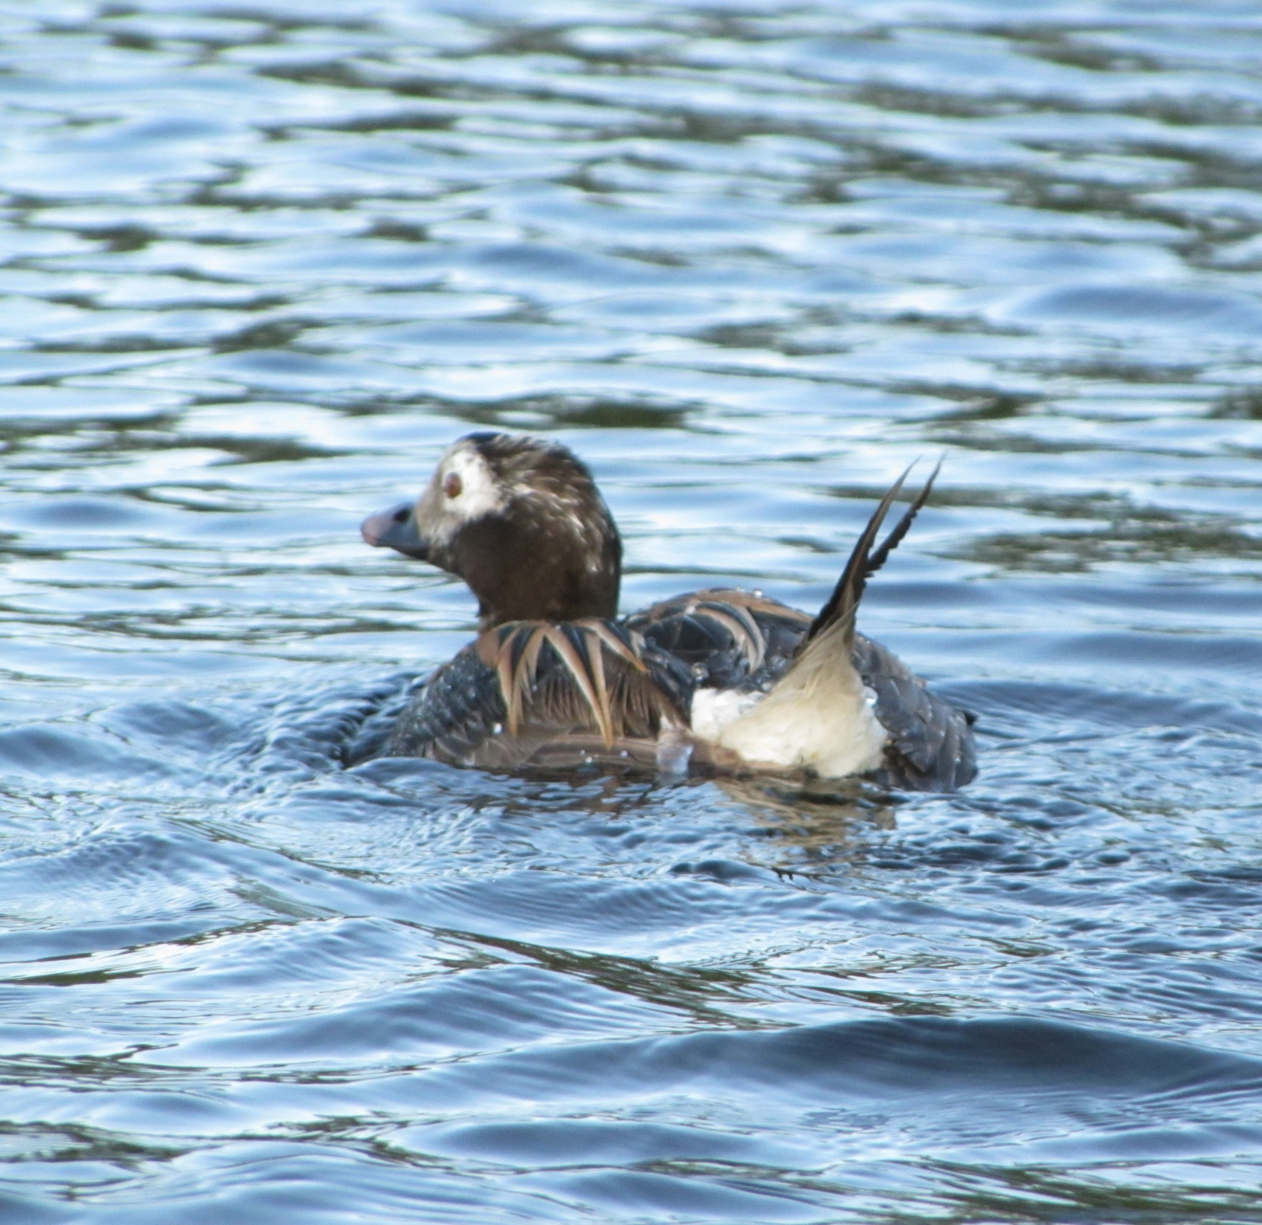
Гаги – не единственные морские птицы, которых можно встретить вблизи Ладожских островов. Над озером проходит миграционный путь, по которому многие водоплавающие и другие птицы летят к северным морям. Некоторые из них задерживаются на Ладоге.
Так, каждый год мы встречаем группы морянок. Эти утки отличаются удивительными хвостами – у самцов два рулевых пера сильно удлинены. Летом птицы линяют и эта особенность не так заметна, но если присмотреться, можно увидеть тонкие и длинные хвостовые перышки.

Slide 22
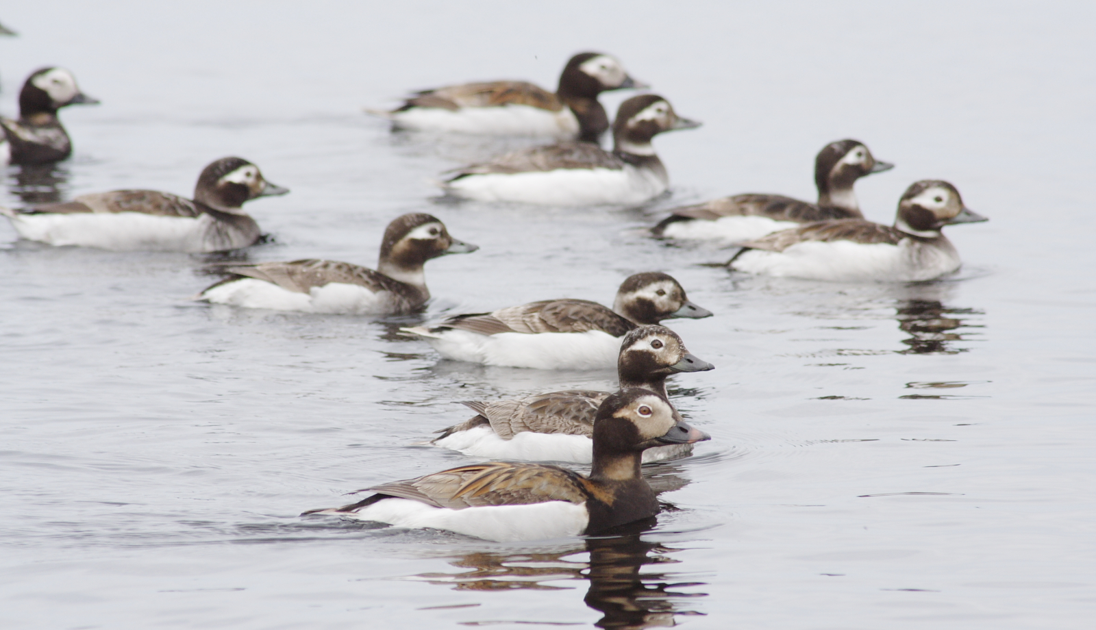
Стая морянок

Slide 23
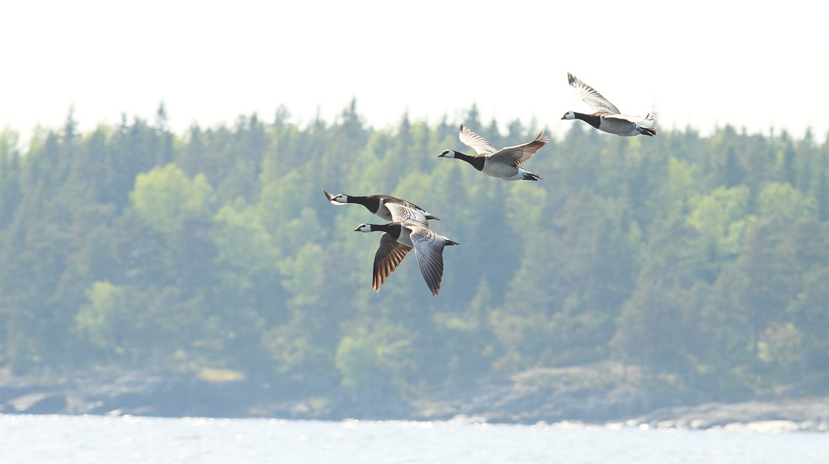
Мигрируют над Ладогой и лебеди, и разные виды гусей, и родственники гусей – белощекие казарки
Белощекие казарки

Slide 24
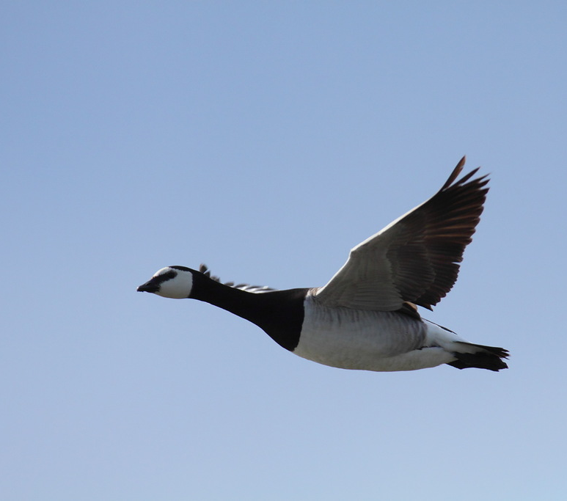
Белощекие казарки гнездятся на северных островах – на побережье Гренландии, на Шпицбергене, на Лофонтенских островах. В России казарки размножаются на островах Вайгач и Новая Земля, и в материковой тундре вблизи побережья. Именно туда они, очевидно, и направляются через просторы Ладожского озера после зимнего отдыха в Германии, Франции и Эстонии. Иногда маленькие группки этих птиц останавливаются для отдыха на ладожских островах.

Slide 25
Поэтому мы не особо удивились, когда несколько лет назад одним тёплым июньским днем высадились на небольшом острове, чтобы обследовать колонию серебристых чаек, и увидели как две белощекие казарки внезапно взлетели и, сделав круг, сели на воду.

Slide 26
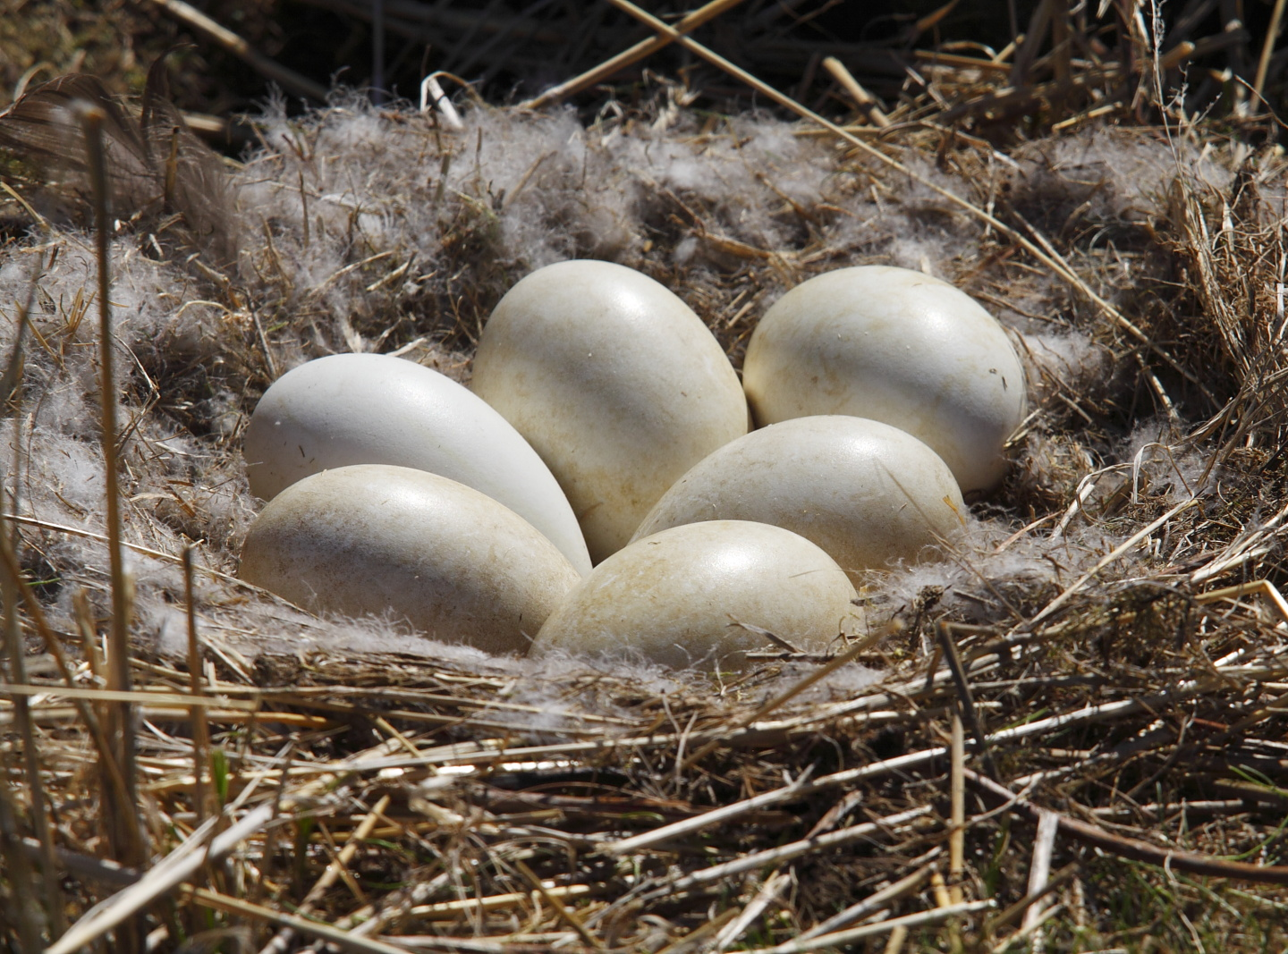
Но представьте себе наши потрясение и восторг, когда обходя остров, мы наткнулись на огромное гнездо с яйцами, намного крупнее утиных. Это был первый (во всяком случае, первый известный ☺) случай гнездования этих птиц на Ладожском озере. С тех пор прошло более 10 лет, и за этот период времени мы стали восхищенными свидетелями того, как казарки постепенно осваивали тюленьи острова.

Slide 27
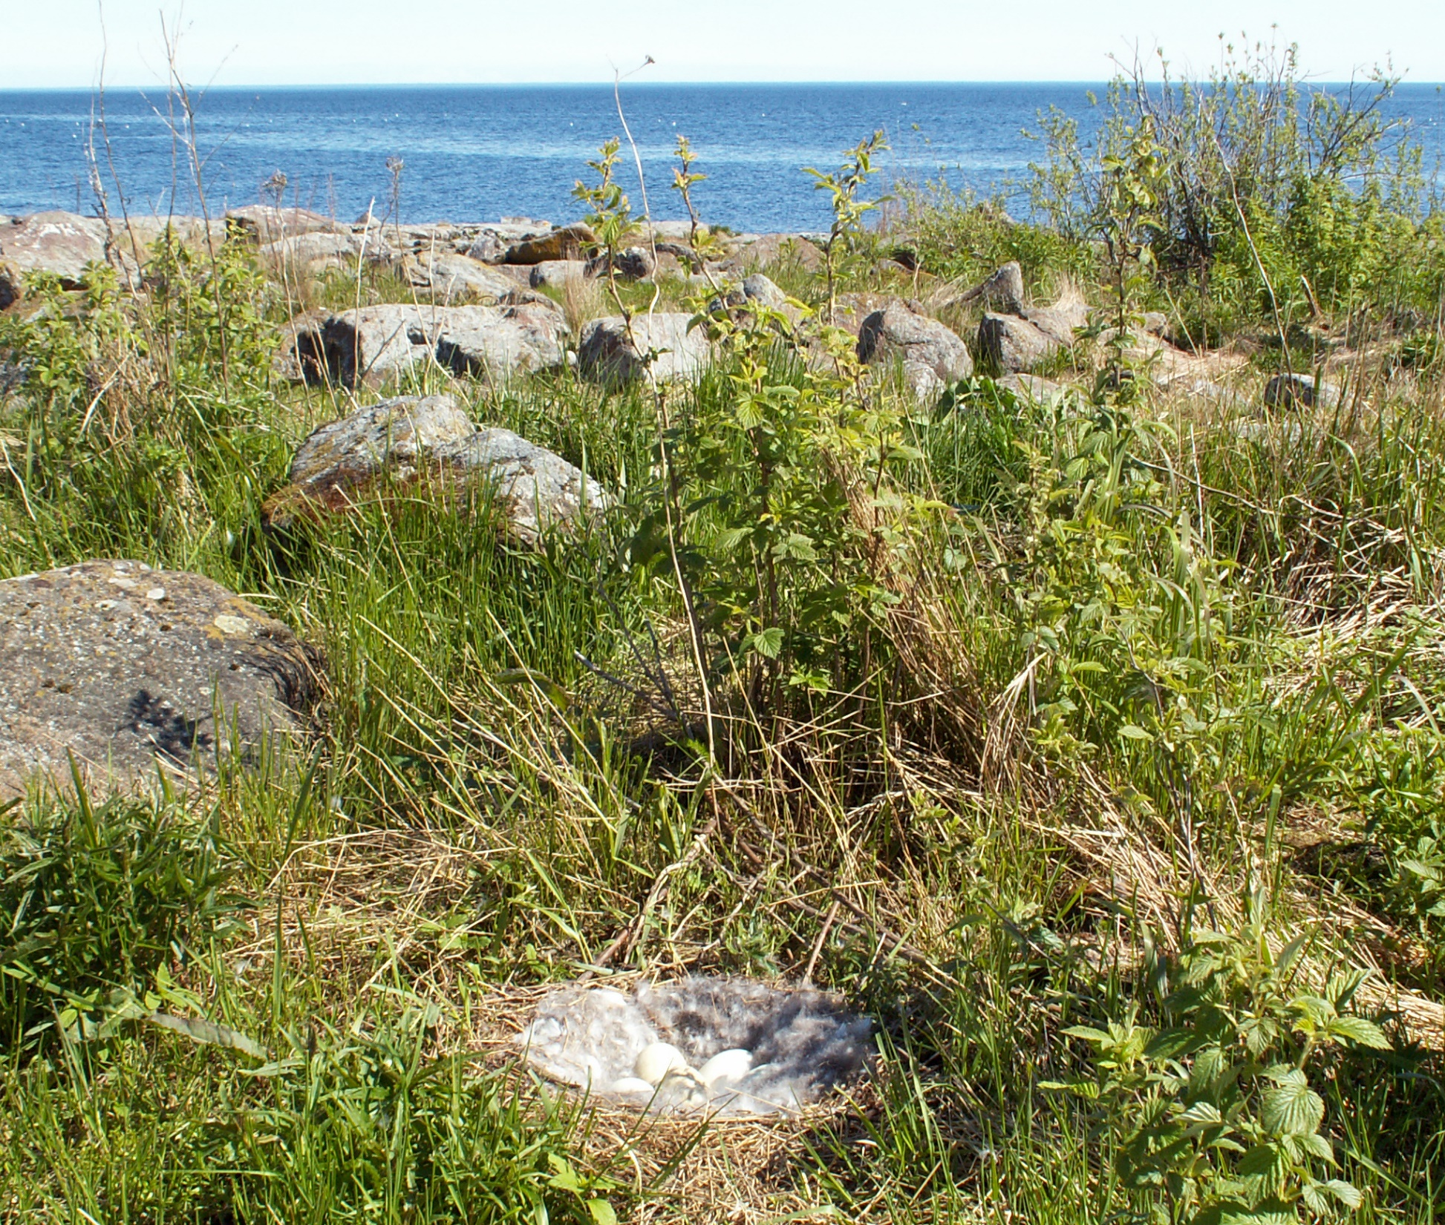
На севере казарки гнездятся в тундре, поэтому неудивительно, что на Ладоге они выбирают островки, на которых нет деревьев, а кустарников мало и они низкорослые. В отличие от уток, у которых заботы о потомстве падают на плечи самок, у белощеких казарок, так же как и у других гусей, супружеская пара образуется на всю жизнь, причем родительские обязанности выполняют оба супруга. Насиживает яйца большую часть времени самка, а самец ходит невдалеке от гнезда, охраняя свою семью.

Slide 28
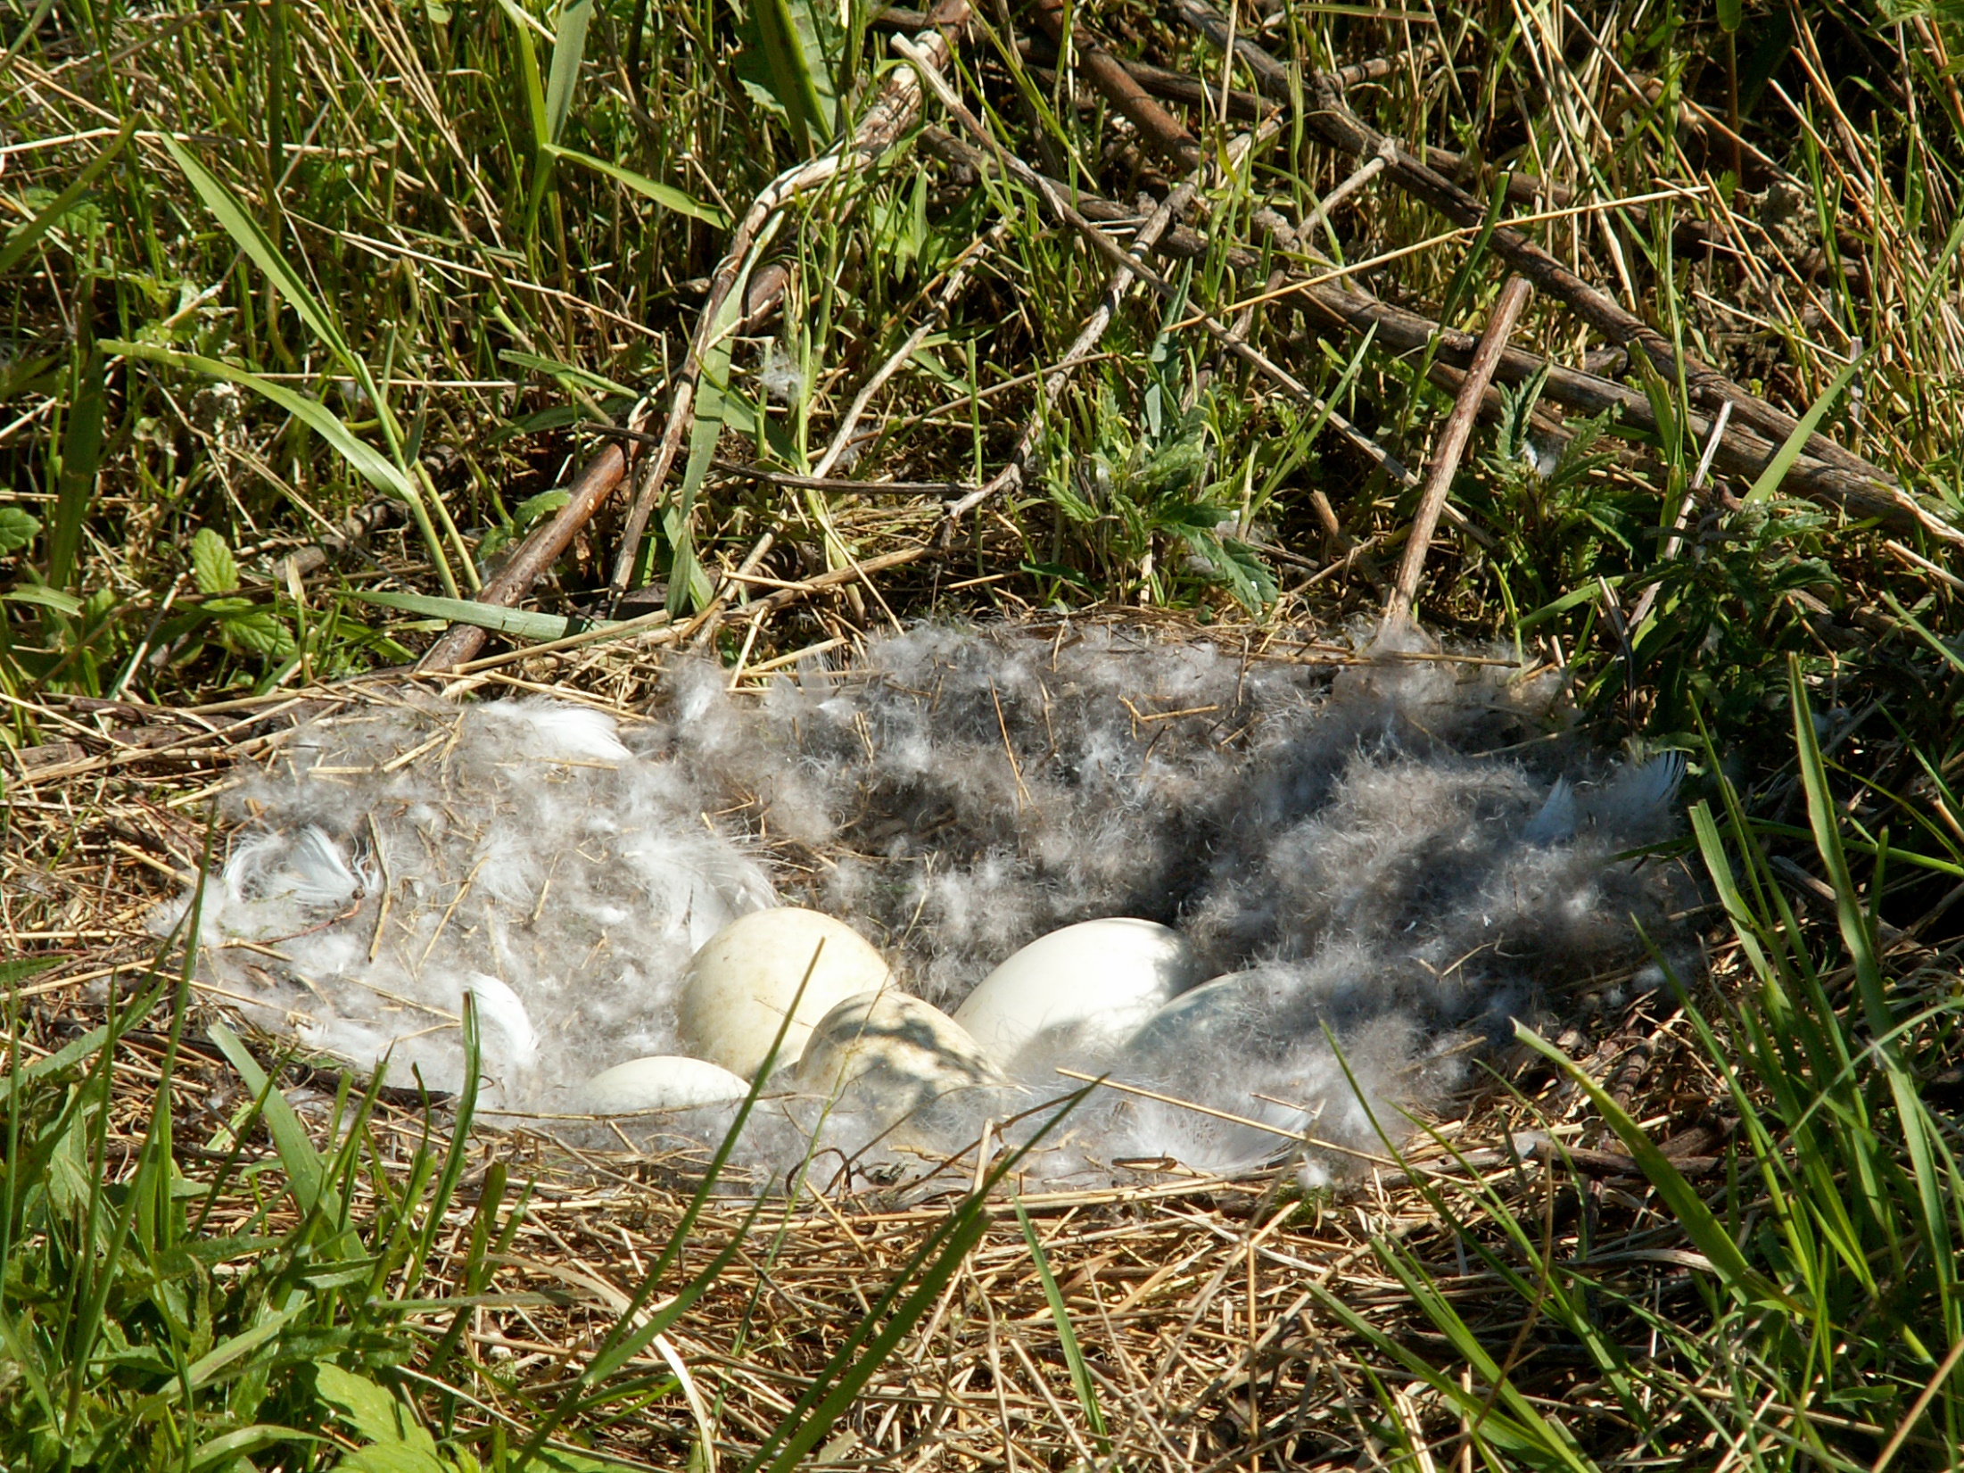
Казарки в северных районах обычно год за годом возвращаются на тот участок, который выбрали для гнездования. При этом дочери обычно устраивают свои гнезда недалеко от того места, где гнездится их мать. Неудивительно, что на Ладоге на каждом острове, где сначала появлялось одно гнездо, через несколько лет уже были маленькие колонии казарок.
Заметьте, что гусыни, как и утки выстилают гнездо пуховыми перышками.

Slide 29
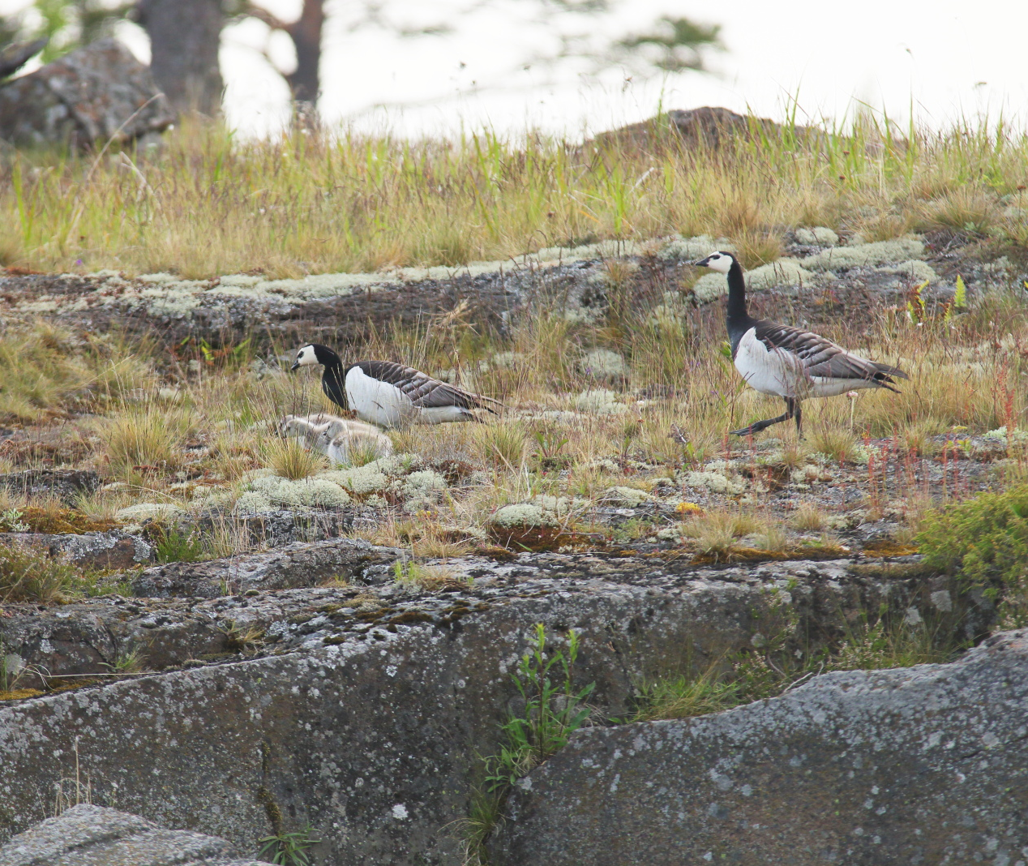
Казарки питаются наземными травянистыми растениями, и на маленьких островках еды для семьи часто не хватает. Поэтому птицы совершают вояжи на соседние острова, где есть сочная травка. Взрослые птицы, не обремененные еще потомством, легко преодоле-вают расстояние по воздуху.

Slide 30
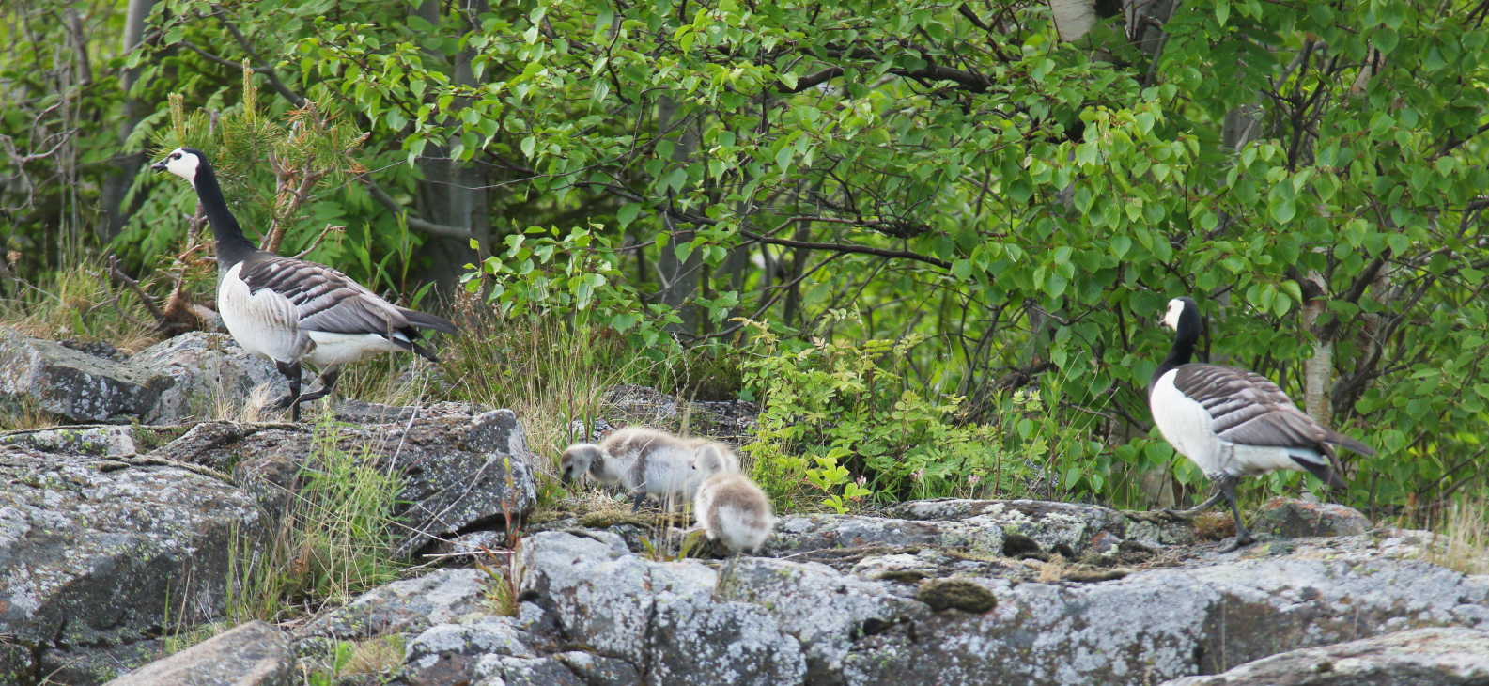
А вот родителям с детьми приходится отправляться к берегам других островов вплавь. Гусята прекрасно ходят и плавают с первого дня жизни, но летать они могут только после того, как поменяют детский пуховой наряд на взрослое оперение.

Slide 31
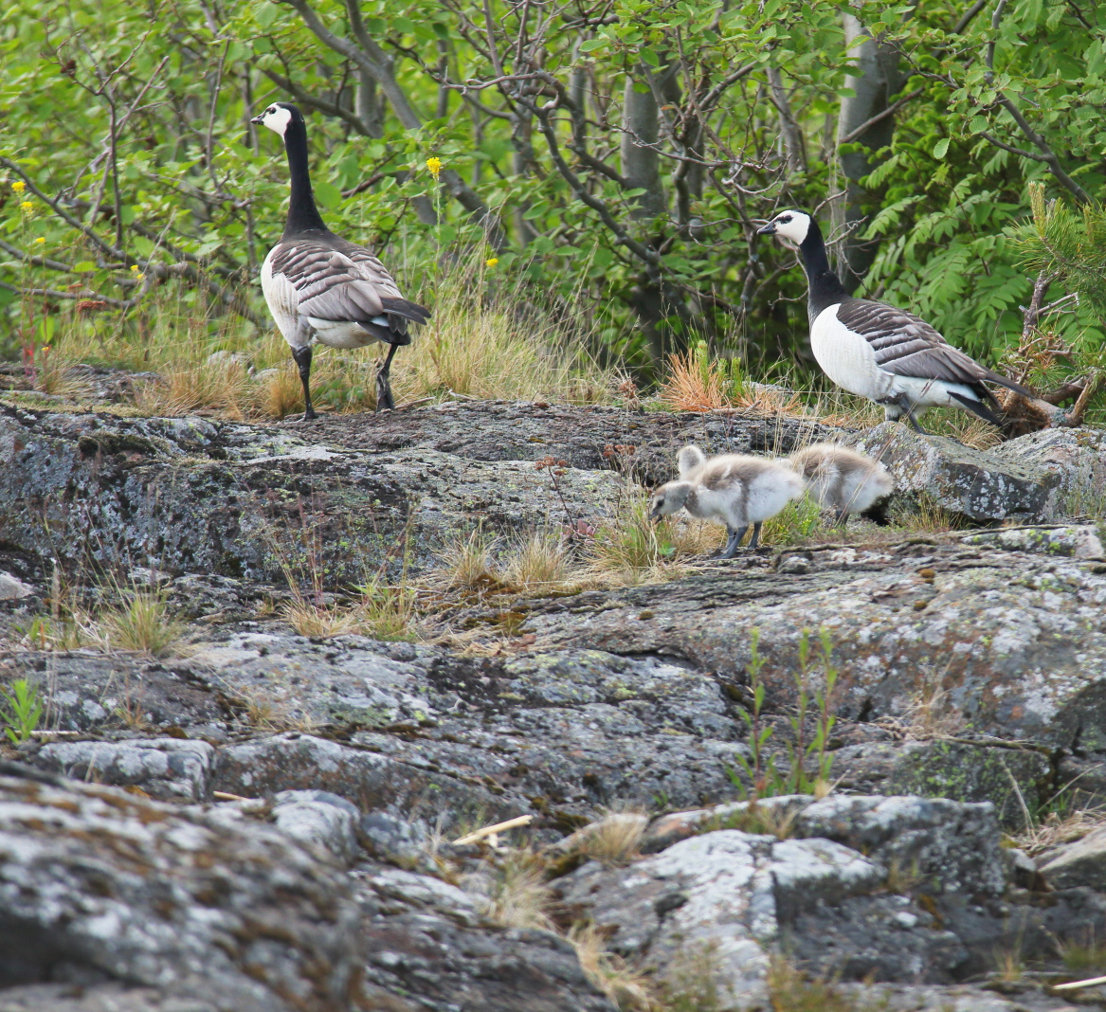
В середине лета семьи казарок можно теперь встретить даже на тех ладожских островах, которые поросли лесом. Там они прогуливаются по побережью, лакомясь сочными растениями, и иногда проходят мимо залежек тюленей, обращая тех в бегство.
В лес они, конечно, не заходят, а зря!
В лесу на небольшом ладожском острове тоже можно встретить множество животных. Но об этом в следующий раз.

